Slide 1

ZNANOST, METODE
ISTRAŽIVANJA
I TEORIJE

Slide 2
učenik / učenica |  | zadaća br
 |  | I. | II. | III. | IV. | V. | VI. | VII. | VIII. | OCJENA
1 | BAČIĆ Lovro
2 | BADURINA Stella
3 | BADURINA – DUDIĆ Laura
4 | BUTKOVIĆ Marija Christina
5 | DABO Josip
6 | DABO Krševan
7 | FABIJANIĆ Tea
8 | GALIĆ Karla
9 | HOHNJEC Karla
10 | MARŽIĆ Vedrana
11 | PALČIĆ Anamarija
12 | PERANIĆ Nera
13 | POGARČIĆ Lea
14 | POGORILIĆ Antonija
15 | RUMORA Mihaela
16 | SEFERAGIĆ Sandra
17 | ŠKODA Klara
18 | TIČIĆ Adriana
19 | TIČIĆ Ive
20 | VIDAS Katarina
21 | ZUBOVIĆ Karlo
22 | ZUBOVIĆ Sara
23 | ŽELEHOVSKI Petra
DOMAĆA ZADAĆA
srednja-skola.github.io/sociologija
+
strah od nepoznatog
+
strah od terora
Antonia Pogorilić
Karla Galić
Nera Peranić
+
propuh
+
strah Božji
+
naučena bespomoćnost
+
strah od izoliranosti

Slide 3
ETOS ZNANOSTI
294 - 295
ETOS ZNANOSTI – skup vrijednosti i normi koje su obvezujuće za svakoga tko se bavi znanošću
to su zabrane, preporuke i dopuštenja moralnog karaktera

Slide 4

ETOS ZNANOSTI
294 - 295
Skup normi kojih se znanstvenik treba pridržavati:
(Skupovi normi koji osiguravaju znanosti autonomiju i čistoću te su moralno obvezujuće za znanstvenike)
UNIVERZALIZAM
ZAJEDNIŠTVO
BEZINTERESNOST
ORGANIZIRANI SKEPTICIZAM
‒ vrednovanje znanstvenih ideja po impersonalnim kriterijima (objektivno)
PEER REVIEW
ZNANSTVENI KOMUNIZAM
‒ dijeljenje svojih spoznaja s ostalim
znanstvenicima (znanje je opće dobro a ne privatno vlasništvo)
‒ znanstvenici moraju težiti istini a ne bogatstvu, moći i slavi
‒ ništa se ne smije
uzimati “zdravo za gotovo” – skepticizam i sumnja

Slide 5

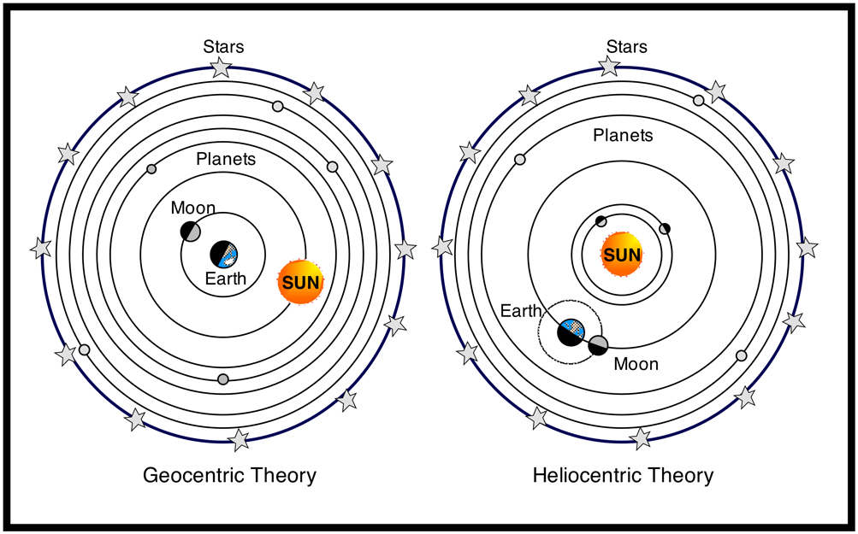
RAZVOJ ZNANOSTI
296 - 297
ZNANSTVENA PARADIGMA – karakterističan pogled na svijet (svjetonazor neke znanosti)
ZNANSTVENA REVOLUCIJA – s vremenom se propitkuje paradigma znanosti (zbog novih dokaza) pa dolazi do pojave nove znanstvene paradigme
ZNANSTVENU REVOLUCIJU ČEŠĆE PRIHVAČAJU:
mlađi znanstvenici
oni koji su na početku karijere
oni koji su na margini određene znanstvene discipline
NOVA ZNANSTVENA PARADIGMA
ZNANSTVENA PARADIGMA
KRIZA PARADIGME
(NOVI DOKAZI)
ZNANSTVENA REVOLUCIJA

Slide 6



OSNOVNI POJMOVI
GENERALIZACIJE – iskazi ili tvrdnje koje opisuju odnos između dva ili više koncepata
KONCEPT – apstraktna ideja koja označava neki dio stvarnosti (u idealnom i pojednostavljenom obliku)
TEORIJA – empirijski potvrđene generalizacije, povezane u logički organiziran skup tvrdnji
EMPIRIJSKA GENERALIZACIJA – tvrdnja o odnosu između koncepata koja se temelji na stvarnom opažanju
HIPOTEZA – generalizacije koje još nisu empirijski dokazane (pretpostavke o povezanosti)
VARIJABLE – koncepti čije su vrijednosti promjenjive
npr. stopa nataliteta u društvu opada s porastom razine industrijalizacije
npr. stopa nataliteta u društvu opada s porastom razine industrijalizacije
RADNA (NULTA ili POČETNA) HIPOTEZA – prva hipoteza od koje se polazi (od nje počinje istraživanje)
NEGATIVNA HIPOTEZA – kada se hipoteza postavi u niječnom obliku
NEZAVISNA
ZAVISNA
NEZAVISNA VARIJABLA – ona pojava
koju smatramo uzrokom
ZAVISNA VARIJABLA – ona pojava koju smatramo posljedicom
npr. viši socioekonomski položaj žene (nezavisna varijabla) – niža stopa smrtnosti novorođenčadi (zavisna varijabla)
socioekonomski položaj žene:
UZROČNOST
stupanj obrazovanja
STOPA SMRTNOSTI DOJENČADI
visina primanja
KORELACIJA
vrsta posla

Slide 7
KONCEPTI
KONCEPTI
KONCEPTI
KONCEPTI
ZADAĆA
KONCEPTI
ŠKOLA
POJEDINAC
DRUŠTVO
RELIGIJA
GENERALIZACIJE
A
B
C
HIPOTEZA
NEGATIVNA HIPOTEZA
A
B
C
TEORIJA
MJERIMO UZROČNOST I KORELACIJU MEĐU VARIJABLAMA
NEZAVISNA VARIJABLA
NEZAVISNA VARIJABLA
ZAVISNA VARIJABLA
ZAVISNA VARIJABLA

Slide 8
OSNOVNI POJMOVI
HIPOTEZA – pretpostavka, nagađanje, zamisao rješenja koja još nije provjerena, ali postoji realna mogućnost da se potvrdi u istraživanju
predstavlja približno predviđanje koje služi kao početak nekog istraživanja
RADNA HIPOTEZA (NULTA ILI POČETNA) – prva hipoteza od koje se polazi (od nje počinje istraživanje)
NEGATIVNA HIPOTEZA – kad se hipoteza postavi u niječnom obliku
HIPOTEZE
izvanškolske aktivnosti utječu na uspjeh u školi
izvanškolske aktivnosti utječu na zdravlje i stavove o zdravlju
mjesto boravka utječe na bavljenje izvanškolskim aktivnostima
češća konzumacija alkohola dovodi do razmišljanja da bez alkohola nema zabave
uloga vršnjaka na učestalost ispijanja alkohola je velika
mladi sa prebivalištem u gradu slušaju turbofolk više nego oni sa prebivalištem na selu
vrsta glazbe i učestalost njenog slušanja utječe na raspoloženje mladih

Slide 9
OSNOVNI POJMOVI
VARIJABLE – koncepti (ideje) čije su vrijednosti promjenjive
smisao znanstvenog istraživanja nalazi se u određivanju odnosa među varijablama
NEZAVISNA VARIJABLA – ona pojava koju smatramo uzrokom
ZAVISNA VARIJABLA – ona pojava koju smatramo posljedicom
NEZAVISNA
ZAVISNA
npr. s povećanjem temperature vode, ubrzava se gibanje molekula u vodi
TEMPERATURA = NEZAVISNA VARIJABLA (uzrok)
GIBANJE MOLEKULA = ZAVISNA VARIJABLA (posljedica)

Slide 10
UZROČNOST / KORELACIJA
UZROČNOST (KAUZALNOST) – promjena jedne varijable uzrokuje promjenu druge
nekad promjena jedne varijable nije uzrok promjene druge (iako je došlo do promjene u zavisnoj varijabli)
npr: učestalost krađe automobila je veća za toplijeg vremena
KORELACIJA – odnos između dvije varijable koji se pravilno pojavljuje i koji kazuje da je promjena jedne varijable povezana s promjenama druge varijable (nije uvijek slučaj)
npr: broj smrtnih slučajeva u bolnici i kod kuće
TEMPERATURA ZRAKA
KRAĐA AUTOMOBILA
BORAVAK U BOLNICI
VIŠA SMRTNOST

Slide 11
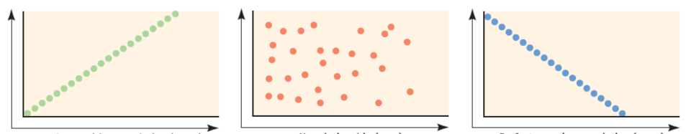
KORELACIJA
pozitivna korelacija (+1.00)
nema korelacije (0.00)
negativna korelacija (-1.00)
Što se učenici duže pripremaju za ispit, to je njihov uspjeh bolji.
Što češće adolescenti jedu doručak, to je manja njihova težina.
Što djeca više gledaju TV, to manje čitaju knjige.

Slide 12
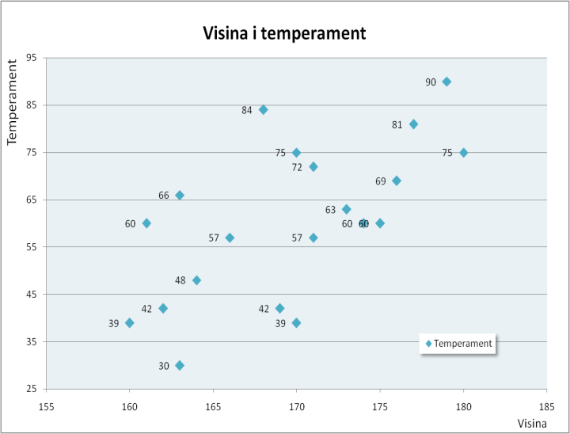
KORELACIJA
Osoba | Visina | Tempera -ment
1 | 180 | 75
2 | 163 | 66
3 | 161 | 60
4 | 179 | 90
5 | 174 | 60
6 | 169 | 42
7 | 162 | 42
8 | 175 | 60
9 | 177 | 81
10 | 160 | 39
11 | 164 | 48
12 | 176 | 69
13 | 171 | 72
14 | 166 | 57
15 | 173 | 63
16 | 170 | 75
17 | 163 | 30
18 | 171 | 57
19 | 168 | 84
20 | 170 | 39
+0.63

Slide 13
2 PRISTUPA ISTRAŽIVANJU
KVANTITATIVNO
KVALITATIVNO
temelji se na brojkama, mjerenjima te statističkim i matematičkim metodama
usmjereno na značenja koja ljudi pridaju pojavama (subjektivni opis i interpretacija)
u stvarnosti se preklapaju (i kombiniraju) kvalitativni i kvantitativni pristup istraživanju
primjer s istraživanjem siromaštva (kvantitativni) i kako žive siromašni (kvalitativni)

Slide 14
1998. stručnjaci Svjetske banke
i naš Državni zavod za statistiku
proveli istraživanje.
Ispitano je 3123 kućanstva (9433
stanovnika). Apsolutno siromašnim,
prema njihovim definicijama,
je onaj pojedinac koji je
dnevno imao 4,3 $ (30 kn,
odnosno 900 kn mjesečno).
REZULTATI ISTRAŽIVANJA:
U RH tada je bilo 4,8 %
apsolutno siromašnog
stanovništva
(210 000 stanovnika)
Nacionalni prag siromaštva
ili granica relativne bijede
je onaj prag koji određuje
koliko pojedincu ostane
kad podmiri sve račune
i osigura prehranu.

Slide 15
ŠTO ZNAČI BITI
SIROMAŠAN U RH
(prema tim istraživanjima)
Jesti siromašnu i jednoličnu
hranu (kruh, krumpir, mlijeko)
Niža potrošnja (sve se
smatra luksuzom)
Neposjedovanje ušteđevine
Zaduženost
Loše i nezagrijani stan
Niže obrazovanje
Siromašni se ne školuju, ostaju nepismeni, žive od povremene zarade
ili rade na crno, obitelji imaju više djece,
žive na rubovima grada

Slide 16
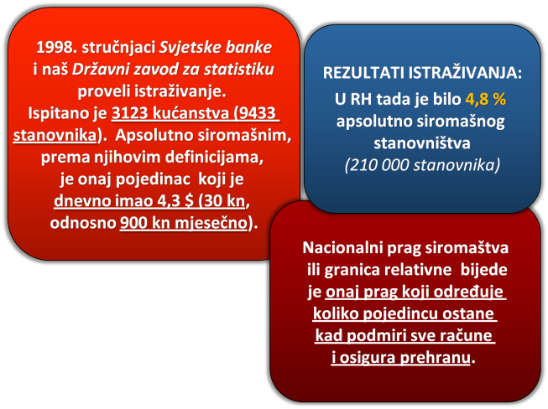
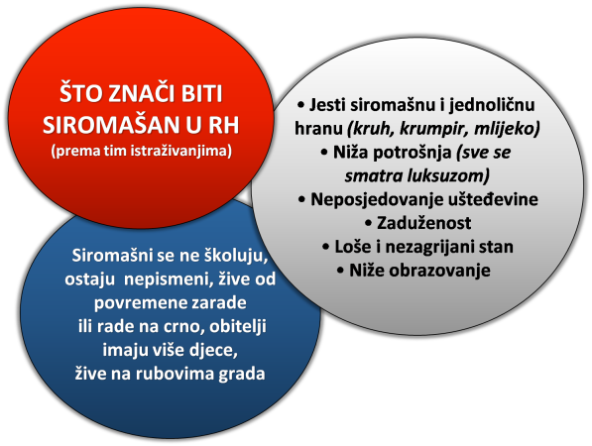
KVANTITATIVNO
KVALITATIVNO

Slide 17
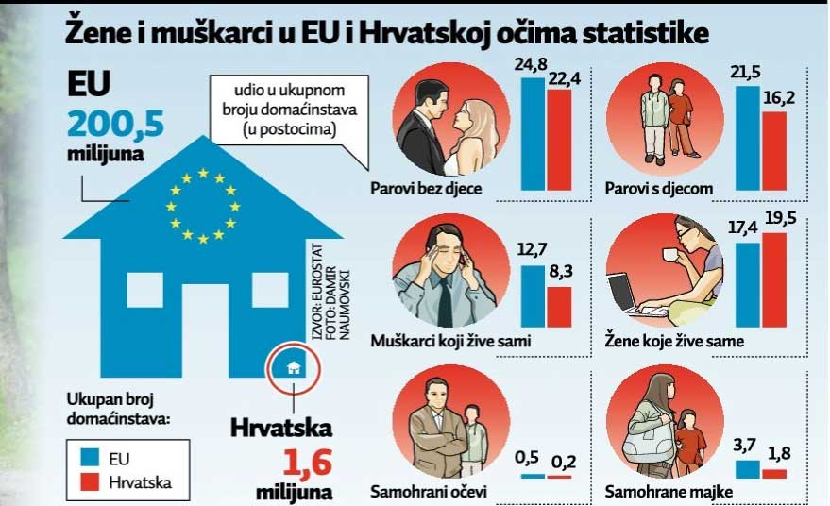
Kvantitativno

Slide 18
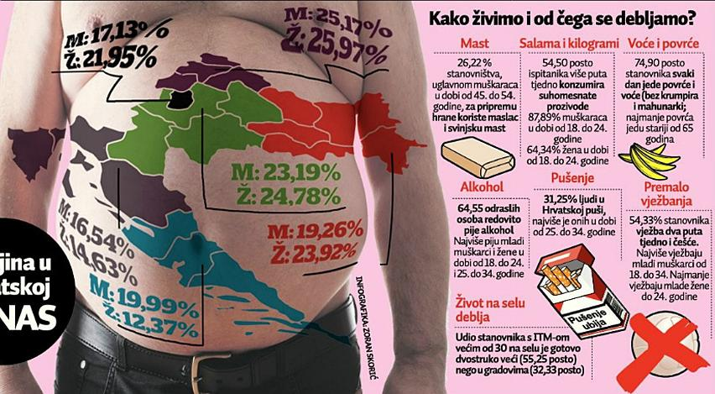
Kvantitativno

Slide 19

Kvalitativno

Slide 20
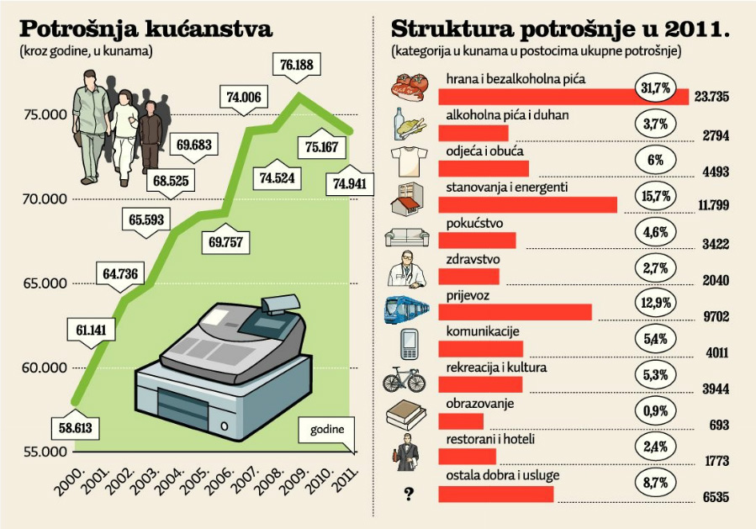
Kvantitativno

Slide 21
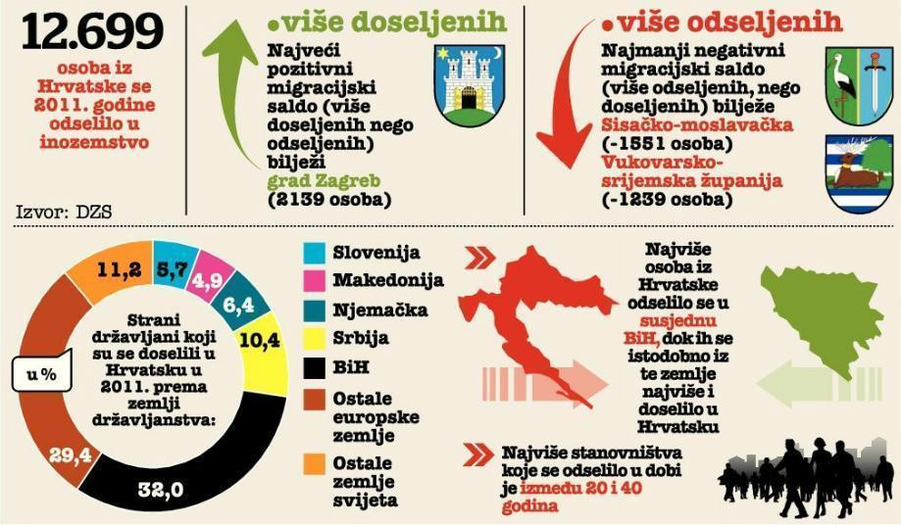
Kvantitativno

Slide 22
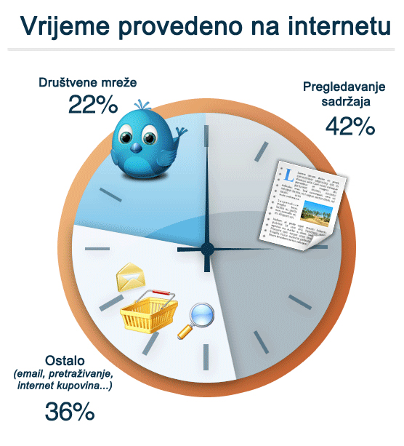
Kvantitativno

Slide 23
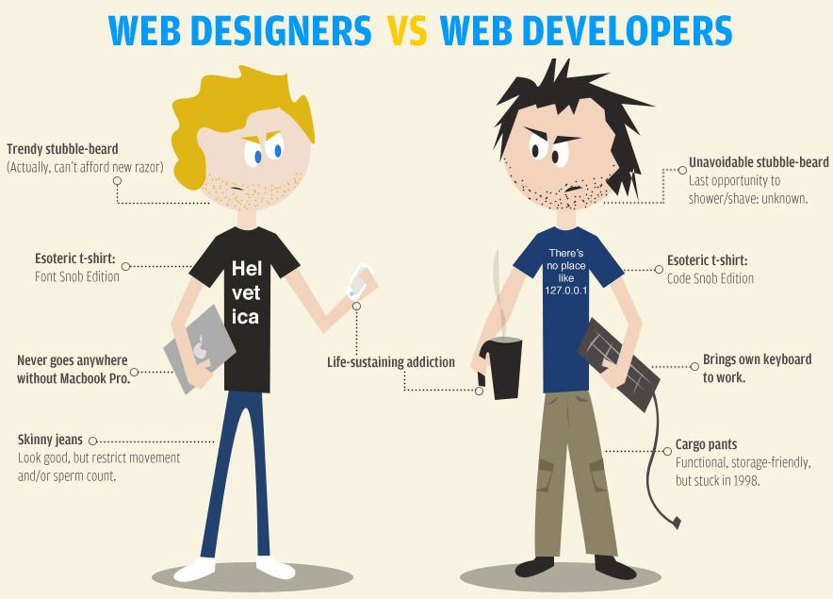
Kvalitativno

Slide 24
VRSTE SOCIOLOŠKOG ISTRAŽIVANJA
ANKETNO
ISTRAŽIVANJE
ETNOGRAFSKO
ISTRAŽIVANJE
ISTRAŽIVANJE
DOKUMENATA
postupak kojim se na temelju anketnog upitnika ili intervjua istražuju i prikupljaju podatci, informacije, stavovi i mišljenja o predmetu istraživanja (anketa, upitnik, intervju)
npr. koliki je opseg siromaštva, opseg kriminala, raširenost rastave braka, ispitivanje javnog mnijenja…
kvantitativno istraživanje
(„pisanje o ljudima”) oblik istraživanja koje pokušava izbliza sagledati što ljudi doista osjećaju i kakva iskustva imaju (promatranje)
usmjereno je na razumijevanje značenja koje ljudi pridaju svojem djelovanju
kvalitativno istraživanje
kao izvor podataka uzima dokumente, statistike, novine, televizijske emisije…
npr. Thomas i Znaniecki – Poljski seljak u Europi i Americi
kvalitativno – kvantitativno istraživanje

Slide 25
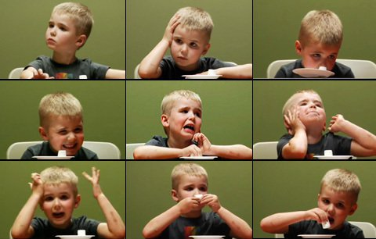
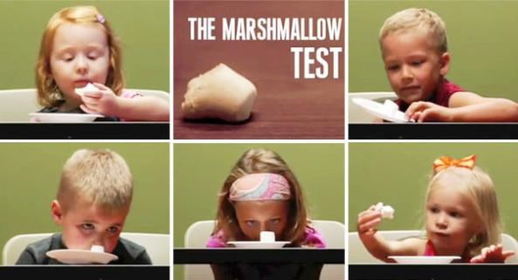
STRATEGIJE ISTRAŽIVANJA
STUDIJA SLUČAJA – istraživanje samo jednog, posebnog slučaja (jedne osobe, grupe ili društva)
cilj je detaljno ispitati i opisati predmet istraživanja
npr. istraživanje stila življenja mladih u Novom Zagrebu
KOMPARATIVNI PRISTUP– uzimanje dva ili više slučaja kako bi se ispitale njihove sličnosti ili razlike
npr. Durkheimova studija o samoubojstvima
LONGITUDINALNA STRATEGIJA – ispituje promjene kroz vrijeme (npr. praćenje grupe učenika kroz osnovnu školu i ispitivanje promjena u njihovim stavovima i ponašanju) – The Marshmallow Test
STRATEGIJA PRESJEKA – zanemaruje vremensku dimenziju i daje sliku situacije u određenom trenutku
npr. prikupljanje informacija o stanovništvu u točno određenom trenutku
STUDIJA SLUČAJA
KOMPARATIVNI PRISTUP
LONGITUDINALNA STRATEGIJA
STRATEGIJA PRESJEKA

Slide 26
PONAVLJANJE
2
PRISTUPI ISTRAŽIVANJU
KVANTITATIVNO
KVALITATIVNO
3
4
VRSTE SOC. ISTRAŽIVANJA
STRATEGIJE SOC. ISTRAŽIVANJA
ANKETNO istraživanje
STUDIJA SLUČAJA
ETNOGRAFSKO istraživanje
KOMPARATIVNI PRISTUP
istraživanje DOKUMENATA
LONGITUDINALNA STRATEGIJA
STRATEGIJA PRESJEKA

Slide 27
PONAVLJANJE
KONTROLNA I EKSPERIMENTALNA GRUPA
- eksperimentalna grupa se izlaže utjecaju nezavisne varijable; kontrolna grupa služi za provjeru valjanosti eksperimenta
metoda koja ispituje uzročno-posljedične odnose u kontroliranim uvjetima
u sociologiji se koristi
TERENSKI EKSPERIMENT
metoda kojom se ispituju stajališta ispitanika
STRUKTURIRANI – istraživač čita pitanja (i ponuđene odgovore)
NESTRUKTURIRANI – ispitanik odgovara svojim riječima
metoda koja nam daje presjek društva ili neke skupine i to tako što ispitanici odgovaraju na niz pitanja o temama koje zanimaju istraživača
4
METODE ISTRAŽIVANJA
NEUTRALNO
BEZ SUDJELOVANJA
SA SUDJELOVANJEM
EKSPERIMENT
ANKETA I INTERVJU
PROMATRANJE
ANALIZA POSTOJEĆIH PODATAKA

Slide 28
GLAVNE METODE U SOCIOLOGIJI
4 GLAVNE METODE ISTRAŽIVANJA KOJE SE KORISTE U SOCIOLOGIJI (i drugim znanostima)
EKSPERIMENT
ANKETA (I INTERVJU)
PROMATRANJE
ANALIZA POSTOJEĆIH PODATAKA

Slide 29
EKSPERIMENT
istraživačka metoda koja ispituje uzročno-posljedične odnose u kontroliranim uvjetima (laboratorij)
TERENSKI EKSPERIMENT – eksperiment u prirodnim uvjetima
Hawthrone učinak - što manje utjecati na ponašanje ispitanika
cilj terenskog eksperimenta je dobiti odgovor na pitanje zašto se nešto događa (npr. M. Sherif - ”The Robbers Cave Experiment”)
EKSPERIMENTALNA (izlaže se utjecaju nezavisne varijable - uzrok) i KONTROLNA GRUPA (ne izlaže se nikakvom utjecaju) – mjeri se KORELACIJA

Slide 30




EKSPERIMENT naučene bespomoćnosti
eksperimentalna grupa
– eksperiment s parnim brojevima
kontrolna grupa
– eksperiment s neparnim brojevima
nezavisna varijabla
- nemogući anagrami
SBTR
OBALVK
zavisna varijabla
- uspjeh učenika u 3. anagramu
AJICMDEOKRA

Slide 31

primjer s uspjehom učenika u školi – samoispunjavajuće proročanstvo
EKSPERIMENT
eksperimentalna grupa
– “nadareni” učenici
kontrolna grupa
– ostali učenici
nezavisna varijabla
- očekivanja učitelja
zavisna varijabla
- uspjeh učenika

Slide 32
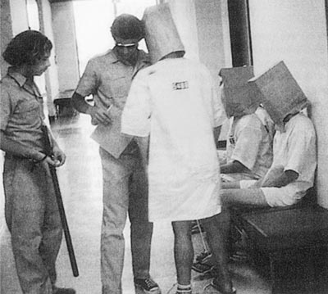
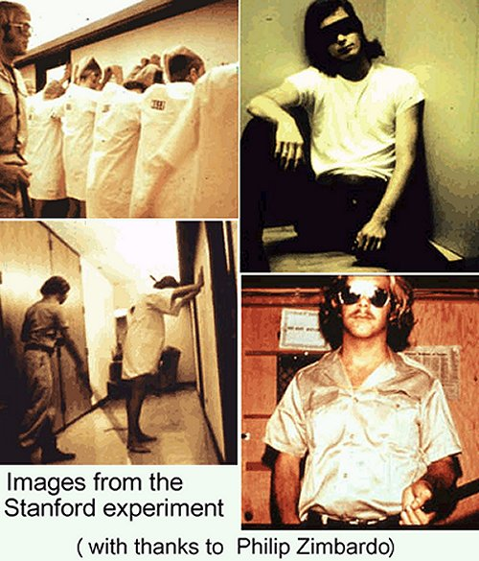
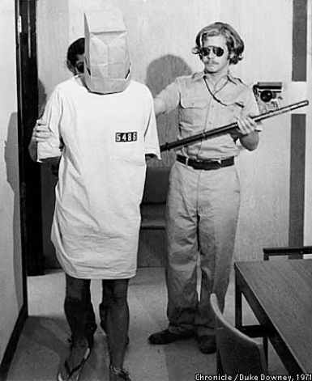

Slide 33
ANKETA
istraživačka metoda koja nam daje presjek društva ili neke skupine i to tako što ispitanici odgovaraju na niz pitanja o temama koje zanimaju istraživača
kombinacija statističke metode intervjua i upitnika
najčešće se koristi upitnik ili anketni listić – komad papira na kojemu su postavljena pitanja sa standardiziranim ponuđenim odgovorima (1,2,4... ili a,b,c... ili slažem se, ne slažem se...)
KLJUČNI POJMOVI:
POPULACIJA
UZORAK (REPREZENTATIVNI) – nasumični, stratificirani i kvotni
UPITNIK (ANKETNI LISTIĆ)
INTERVJU – strukturirani i nestrukturirani

Slide 34
PRAVILA ANKETIRANJA
anketni listić mora sadržavati osnovne podatke (spol, dob...)
anketa je tajna i anonimna
broj pitanja ovisi o važnosti i cilju istraživanja (oko 20 pitanja jer više pitanja umori ispitanika)
ako očekujemo da ispitanici neće govoriti istinu, postavljamo pitanja zamke (trik pitanja – primjer sa ispitivanjem tuku li roditelji djecu)
anketa treba biti razumljiva
odgovori trebaju biti nedvosmisleni

Slide 35
PRIMJER PITANJA U ANKETI Likertova skala
Po jutru se dan poznaje.
potpuno se slažem
slažem se
niti se slažem niti ne slažem
ne slažem se
uopće se ne slažem
1
2
3
4
5

Slide 36
PRIMJER ANKETE (Likertova skala)
Pažljivo pročitajte lijevu i desnu stranu upitnika. Zaokružite broj koji je bliže onomu što smatrate točnim.
1. Predmet mi je zanimljiv. 5 4 3 2 1 Predmet me ni najmanje ne zanima.
2. Način tumačenja gradiva je 5 4 3 2 1 Način tumačenja gradiva je
zanimljiv i motivirajući. dosadan.
3. Atmosfera na satu je radna i 5 4 3 2 1 Atmosfera na satu je napeta i
opuštena. ne motivira.
4. Disciplina na satu omogućava 5 4 3 2 1 Disciplina na satu ometa rad.
dobar rad.
5. Nastavni satovi su uglavnom 5 4 3 2 1 Nastavni satovi su uglavnom
dinamični i dobro iskorišteni. otegnuti i spori.

Slide 37
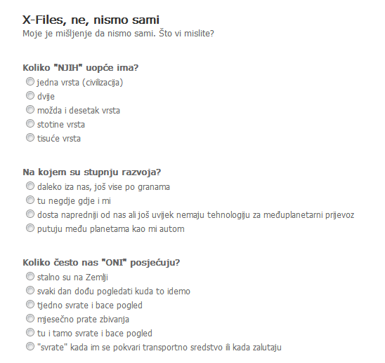

Slide 38
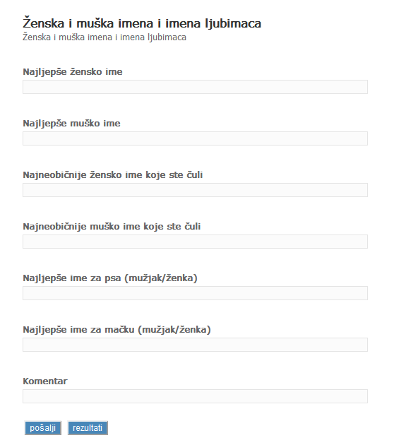

Slide 39
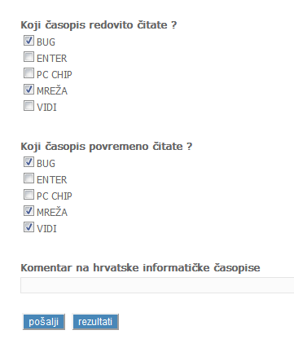
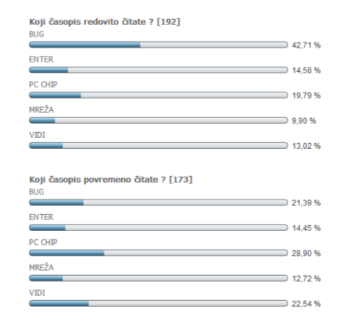
ANKETA

Slide 40

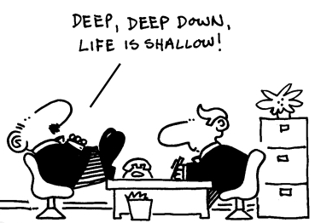
INTERVJU
INTERVJU – niz pitanja koje istraživač (usmeno) postavlja ispitanicima
metoda kojom se ispituju stajališta ispitanika (npr. odnos radnika prema radu, učenika prema školi...)
STRUKTURIRANI intervju – isto kao i upitnik samo što istraživač čita pitanja – npr. popis stanovništva
NESTRUKTURIRANI intervju – istraživač postavlja otvorena pitanja na koja se odgovara vlastitim riječima
anketa i strukturirani intervju spadaju u kvantitativni pristup istraživanju dok nestrukturirani intervju spada u kvalitativni pristup istraživanju
Iskreno govoreći nisam siguran kako odgovoriti na to pitanje…

Slide 41
PROMATRANJE
kvalitativna metoda koja pretpostavlja “rad na terenu” što zahtjeva sustavno praćenje pojedinaca unutar odabrane grupe (sudjelovanjem u grupi ili bez sudjelovanja)
VRSTE PROMATRANJA:
NEUTRALNO promatranje
promatranje BEZ SUDJELOVANJA
promatranje SA SUDJELOVANJEM

Slide 42
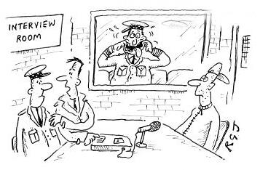
NEUTRALNO PROMATRANJE

Slide 43
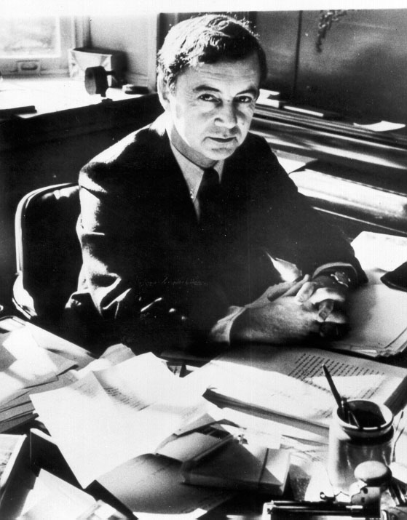

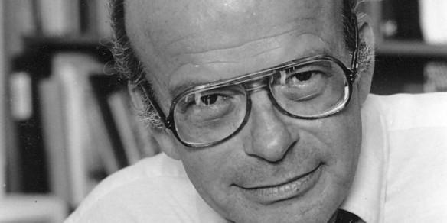
PROMATRANJE SA SUDJELOVANJEM
D. Rosenhan (1973.) – "On being sane in insane places”

Slide 44
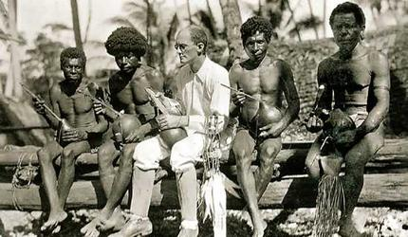
PROMATRANJE SA SUDJELOVANJEM
primjer Malinowskog i Kula sustava domorodaca zapadnog Pacifika (Trobridski otoci)

Slide 45
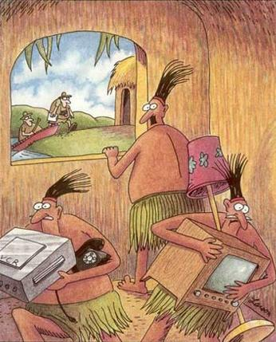
PROMATRANJE SA SUDJELOVANJEM

Slide 46
ANALIZA POSTOJEĆIH PODATAKA
SEKUNDARNA ANALIZA – analiza podataka koje su prikupili drugi (npr. DZS, UN, Svjetska banka...)
ANALIZA POVIJESNIH DOKUMENATA – usredotočuje se na informacije iz povijesnih zapisa, pisama, dnevnika i sl.
Thomas i Znaniecki - Poljski seljak u Europi i Americi
ANALIZA SADRŽAJA – usredotočuje se na karakteristike samog sadržaja - što je rečeno i kako je rečeno (kvantitativna i kvalitativna metoda) – npr. analiza govora političara ili natpisi u novinama, analiza izričaja sportskih komentatora…
Branislava Baranović – „Slika žene u udžbenicima književnosti”
SEKUNDARNA ANALIZA – analiza podataka koje su prikupili drugi (npr. DZS, UN, Svjetska banka...)
ANALIZA POVIJESNIH DOKUMENATA – usredotočuje se na informacije iz povijesnih zapisa, pisama, dnevnika i sl.
Thomas i Znaniecki - Poljski seljak u Europi i Americi
ANALIZA SADRŽAJA – usredotočuje se na karakteristike samog sadržaja – što je rečeno i kako je rečeno (kvantitativna i kvalitativna metoda)
npr. analiza govora političara ili natpisi u novinama, analiza izričaja sportskih komentatora…
Branislava Baranović – „Slika žene u udžbenicima književnosti”

Slide 47
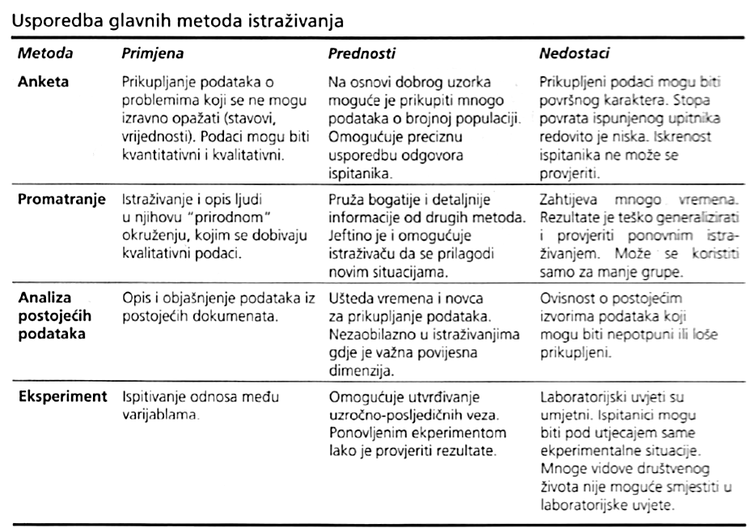
udžbenik 304. str

Slide 48
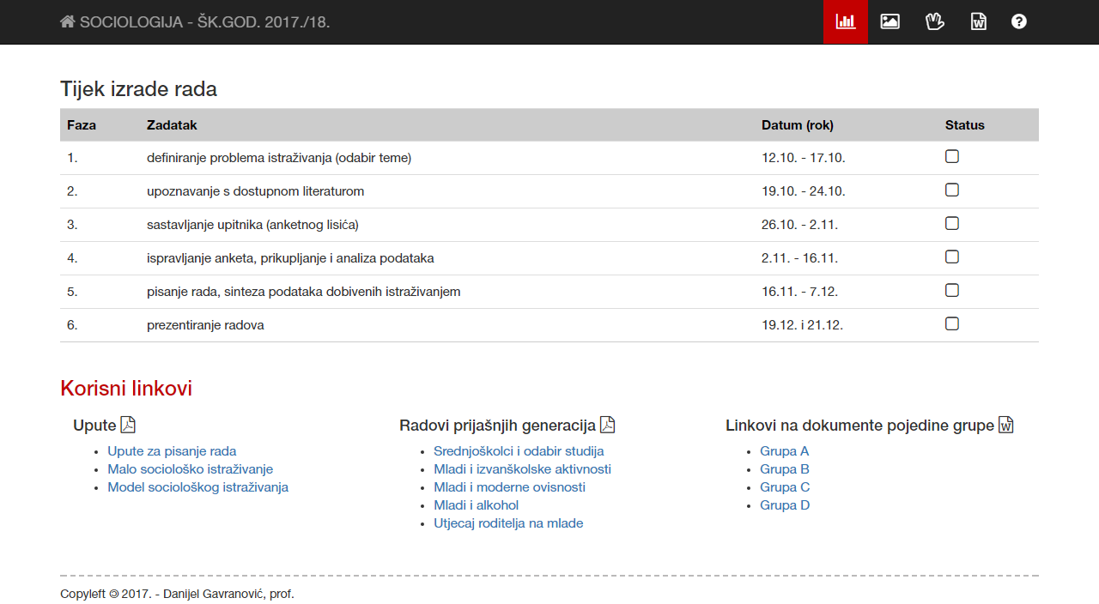
ISTRAŽIVANJE

Slide 49
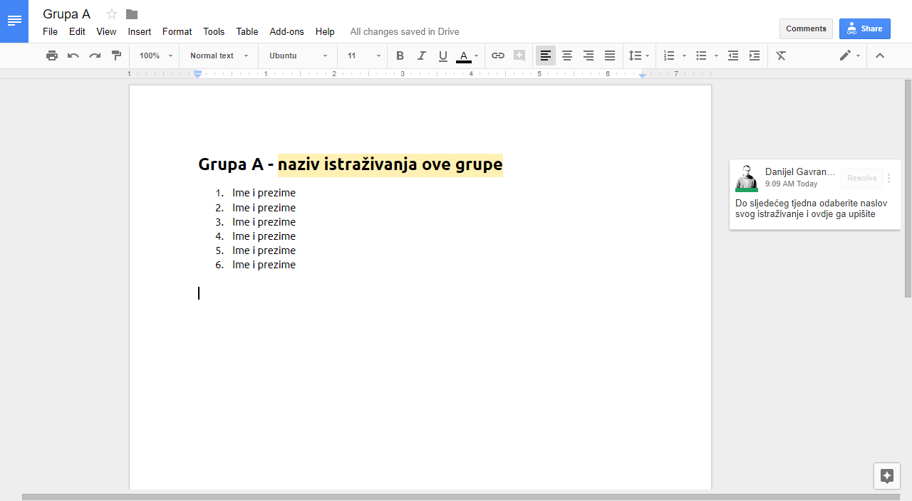
UREĐIVANJE RADA

Slide 50
TEME RADOVA PRIJAŠNJIH GENERACIJA
Odnos roditelja i tinejdžera
Prihvaćenost tinejdžera u društvu
Spolni život adolescenata
Utjecaj prehrane na društveni život
Mladi i glazba
Mladi i alkohol
Mladi i izvanškolske aktivnosti
Mladi i moderne ovisnosti
Srednjoškolci i odabir studija
Utjecaj roditelja na mlade

Slide 51
NACRT ZNANSTVENOG ISTRAŽIVANJA
Sinteza
Analiza podataka
Definiranje problema
Upoznavanje s dostupnom literaturom
Definiranje reprezentativnog uzorka
Postavljanje hipoteze
Odabiranje metoda i tehnika istraživanja
Prikupljanje podataka
Analiza prikupljenih podataka
Izvođenje zaključka - sinteza
Prikupljanje podataka
Odabir metoda i tehnika
Postavljanje hipoteze
Odabir uzorka
Pregled literature
Definiranje problema

Slide 52
IZGLED RADA
UVOD
definiranje pojmova koji se istražuju
upoznavanje s literaturom
PROBLEMI, HIPOTEZE I CILJ ISTRAŽIVANJA
METODOLOGIJA
uzorak
metoda ispitivanja (anketa, intervju, analiza sadržaja)
postupak
REZULTATI I RASPRAVA
analiza odgovora (statistike)
sinteza podataka i teorije (povezivanje rezultata i hipoteza)
potvrđivanje/odbacivanje početne hipoteze
ZAKLJUČAK
što smo naučili/zaključili iz istraživanja
upute budućim istraživačima
PRILOZI (upitnici, protokoli intervjua, dokumenti i sl.)
LITERATURA

